Slide 1
SOFTWARE REUSE
Višestruka upotreba softvera

Slide 2
Korektan prevod?
Reupotrebljiv softver? ( ne postoji prefiks RE u srpskom jeziku )
Ponovo upotrebljiv softver? ( totalno bezveze )
Upotrebljiv više puta?
Itd.

Slide 3
Plan rada ☺
Počnimo sa primerom!
Kako i zašto?
„Pejzaž“ višestruke upotrebe softvera
Frameworks
Proizvodne linije softvera
COTS sistemi

Slide 4
1/6 PRIMER
- Nekada davno bili smo mladi i naivni.
- I hteli smo da nađemo maksimum niza.
- I napisali smo program.

Slide 5
1/6 PRIMER
static int findMax(int[] numbers){
int maximum = numbers[0];
for (int i = 1; i < numbers.Length; i++)
{
maximum = numbers[i] > maximum ? numbers[i] : maximum;
}
return maximum;
}

Slide 6
1/6 PRIMER
ŠTA NIJE DOBRO?
SVAŠTA.

Slide 7
1/6 PRIMER FANTASTIČAN
static T findMax<T>(IEnumerable<T> stuff) where T : IComparable {
T maximum = stuff.ElementAt(0);
for (int i = 1; i < stuff.Count(); i++)
{
maximum = maximum.CompareTo(stuff.ElementAt(i)) < 0 ? stuff.ElementAt(i) : maximum;
}
return maximum;
}

Slide 8
2/6 KAKo i zašto?
Kako?
- Upotreba celih sistema
- Upotreba komponenti
- Upotreba objekata i funkcija

Slide 9
2/6 KAKo i zašto?
Zašto?
- Zato što morate
- Isproban softver je pouzdan softver
- Znamo koliko će da nas košta
- Poštovanje standarda
- Brži razvoj
- Specijalisti

Slide 10
2/6 KAKo i zašto?
Zašto ne?
- Troškovi korišćenja tuđeg softvera
- Nekompatabilnost alata
- Ja to mogu bolje! sindrom

Slide 11
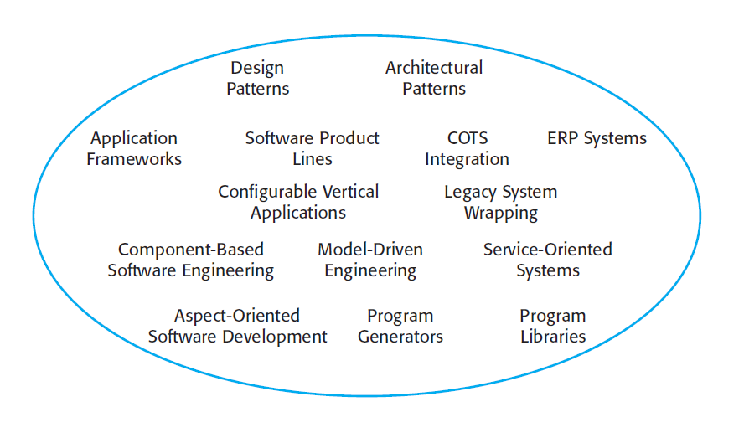
3/6 „Pejzaž“ višestruke upotrebe softvera

Slide 12
3/6 „Pejzaž“ višestruke upotrebe softvera
Neke stvari su nam već poznate jeeej!
Design patterns ( uzorci, šabloni, obrasci za projektovanje )
Architectural patterns ( uf... )
Frameworks? ( okviri?)
...
Za neke nikad nismo čuli ( barem ja ) ☹
Software product lines ( proizvodne linije )
ERP
COTS
...

Slide 13
3/6 „Pejzaž“ višestruke upotrebe softvera

Slide 14
Šta od ovoga koristiti?
Ako su nam rokovi kratki onda COTS i slične gotove sisteme.
Ako je planirani životni vek našeg softvera dug, onda navedeno iznad treba izbegavati.
Ono što znamo da koristimo.
Ako je upotreba kritična onda je bolje ne koristiti softver za koji nemamo uvid u izvorni kod.
Ako za domen aplikacije već postoji neko generičko rešenje onda koristimo to rešenje.
Koristimo ono što platforma na kojoj razvijamo podržava.

Slide 15
4/6 Frameworks
“An integrated set of software artefacts (such as classes, objects and components) that collaborate to provide a reusable architecture for a family of related applications.” – Schmidt 2004
- Svi smo ih koristili ali konkretna definicija toga šta je tačno framework ( okvir ) je pomalo problematična i nekad je teško odvojiti sam okvir od svih ostalih komponenti koje idu sa njim u „paketu“.

Slide 16
4/6 Frameworks
Framework je skup konkretnih i apstraktnih klasa objekata u jednom objektno orijentisanom jeziku. Odatle sledi da je konkretan framework vezan za konkretan programski jezik.
Kako onda .NET framework podrzava više različitih jezika?
Trik pitanje, ne podržava, to su različite implementacije jednog framework-a. Svaki jezik koji se pokreće na .NET CLR-u mora da implementira sve klase koje sadrži .NET framework.

Slide 17
4/6 Frameworks
EJB, Qt, ...
Web frameworks:
.NET, spring, hibernate, django, codeigniter, ...
Često se oblikuju oko nekih uzoraka za projektovanje.
Prednosti, mane?

Slide 18
5/6 PROIZVODNE LINIJE SOFTVERA
Proizvodne linije softvera ( software product lines) su skupovi aplikacija sa zajedničkom arhitekturom koje mogu da dele neke komponente, gde je svaka aplikacija takva da odgovara drugačijim zahtevima.
Sistem se prilagođava potrebama klijenta.
Najčešće ovakvi generički skupovi aplikacija nastaju vremenom, unutar organizacija koje se bave proizvodnjom aplikacija u istom domenu.
Odnos između PLS i Framework-a?

Slide 19
5/6 PROIZVODNE LINIJE SOFTVERA
Kako specijalizujemo jedan ovakav sistem?
Za konkretnu platformu
Za okruženje
U odnosu na funkciju
U odnosu na procese
- Magični redosled: Arhitektura, instanca, specijalizovana instanca.

Slide 20
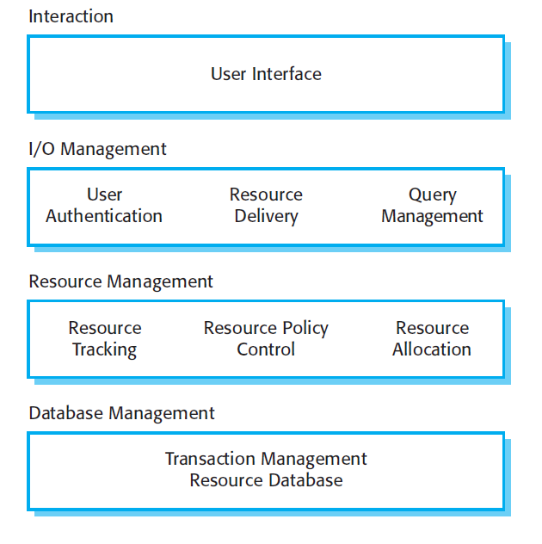
5/6 PRIMER RM ARHITEKTURE

Slide 21
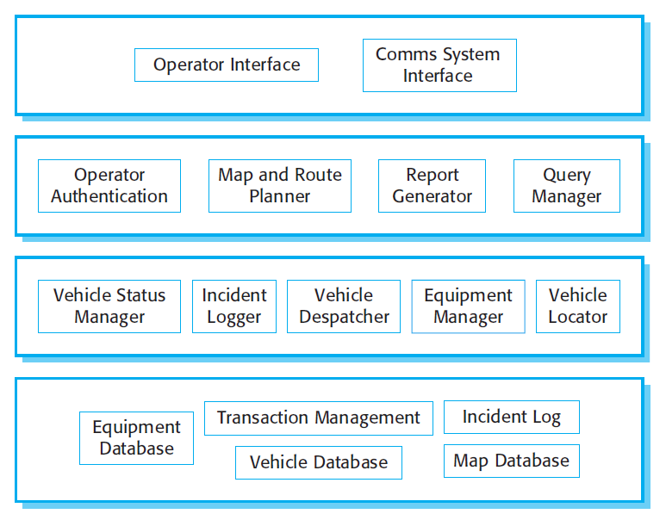
5/6 INSTANCA RM ARHITEKTURE

Slide 22
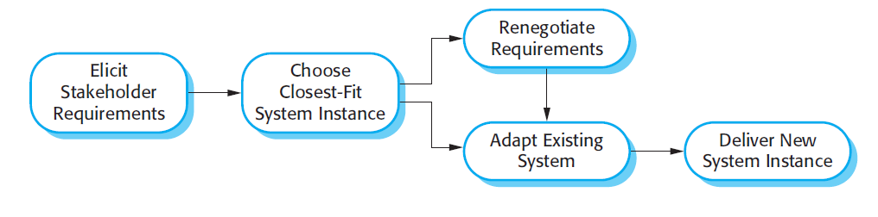
5/6 KAKO SPECIJALIZUJEMO?
- Prednosti i mane?

Slide 23
6/6 COTS
COTS (commercial-off-the-shelf ) ne može se bukvalno prevesti a da ima smisla.
U mom „slobodnom“ prevodu Komercijalna gotova rešenja ( nema nikakve veze sa knjigom „Gotova rešenja“ koja se bavi uzorcima za projektovanje ).
To su sistemi koji se mogu prilagoditi potrebama različitih klijenata bez menjanja izvornog koda.
Možemo reći da je većina standardnog softvera koji se danas koristi na neki način COTS.

Slide 24
6/6 COTS
Postoje 2 tipa:
COTS rešenja
Generička aplikacija od jednog proizvođača koja se konfiguriše prema potrebama klijenta.
COTS integrisani sistemi
Dva ili više COTS sistema koji se integrišu u jedan IS.

Slide 25
6/6 COTS REŠENJA
Mogu da budu usmerena ka specifičnim poslovima, poslovnim funkcijama ali i ka celokupnim poslovnim sistemima.
ERP ( Enterprise Resource Planning ) kao što su SAP i BEA ( Oracle ) proizvodi.
Sadrže veći broj modula koji se integrišu i konfigurišu po potrebi.
Proces konfigurisanja je najobimniji deo posla.
Testiranje je veliki problem.

Slide 26
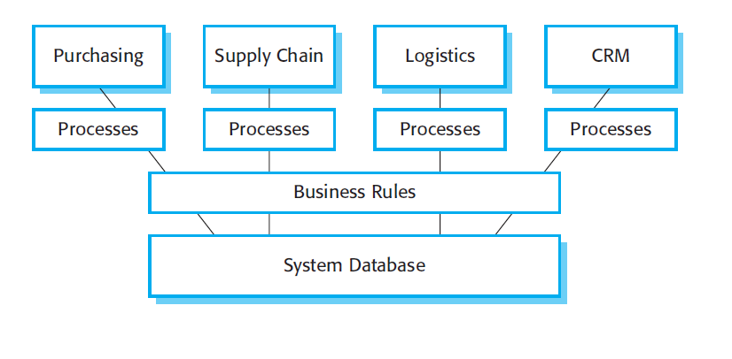
6/6 COTS REŠENJA

Slide 27
6/6 COTS INTEGRISANA REŠENJA
Dva ili više COTS sistema a nekad i legacy sistem.
Kad se koristi?
Tri pitanja:
Koji od ponuđenih sistema nam je najpodesniji?
Kako će se vršiti razmena podataka?
Koje mogućnosti sistema ćemo koristiti?

Slide 28
6/6 COTS INTEGRISANA REŠENJA
PROBLEMI:
- Nedostatak kontrole nad funkcionalnošću i performansama.
- Problemi u interoperabilnosti.
- Nedostatak kontrole nad evolucijom sistema.
- Podrška korisniku od strane proizvođača.

Slide 29
NAPOKON ZAKLJUČAK
Višestruka upotreba softvera je super, sem kad ne valja.
Postoji više načina ovakve upotrebe, od „recikliranja“ pojedinih komponenti do upotrebe celih sistema.
Problema ima puno ali benefita još više.
Treba biti svestan postojanja već gotovih rešenja.
HVALA NA PAŽNJI! ☺

